Slide 1
Береги платье снову, а здоровье смолоду
Работа учащихся 6Е класса

Slide 2
Цель:
Выяснить, что нужно делать, чтобы не болеть

Slide 3
Что влияет на здоровье
Что влияет на здоровье
1
Образ жизни
2
Окружающая среда
3
Наследственность
4
Уровень здравоохранения
5
Уровень жизни

Slide 4
Задачи
Популяризация здорового образа жизни.
Вовлечение одноклассников в спортивные кружки и секции
Профилактика простудных заболеваний

Slide 5
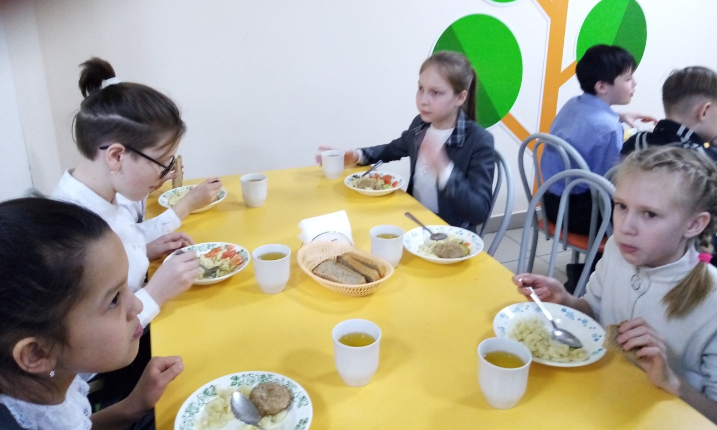
Главные составляющие здорового образа жизни
Умеренное и сбалансированное питание

Slide 6
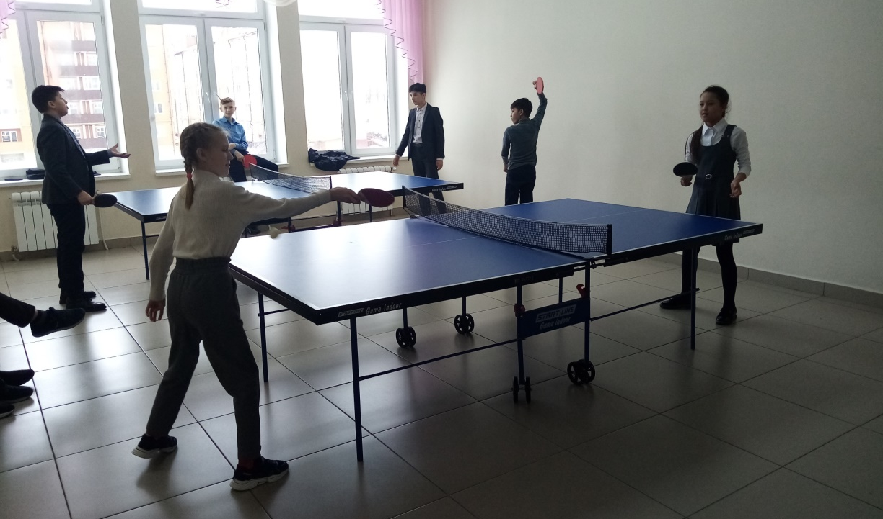
Достаточная двигательная активность

Slide 7
Закаливание организма

Slide 8
Отказ от вредных привычек

Slide 9
Режим труда и отдыха
Вставать ежедневно в одно и тоже время
Заниматься регулярно утренней гимнастикой
Ложиться спать в одно и тоже время
Режим дня
Есть в установленные часы
Проветривать помещение
Соблюдать правила личной гигиены
Чередовать умственный труд с физическими упражнениями

Slide 10
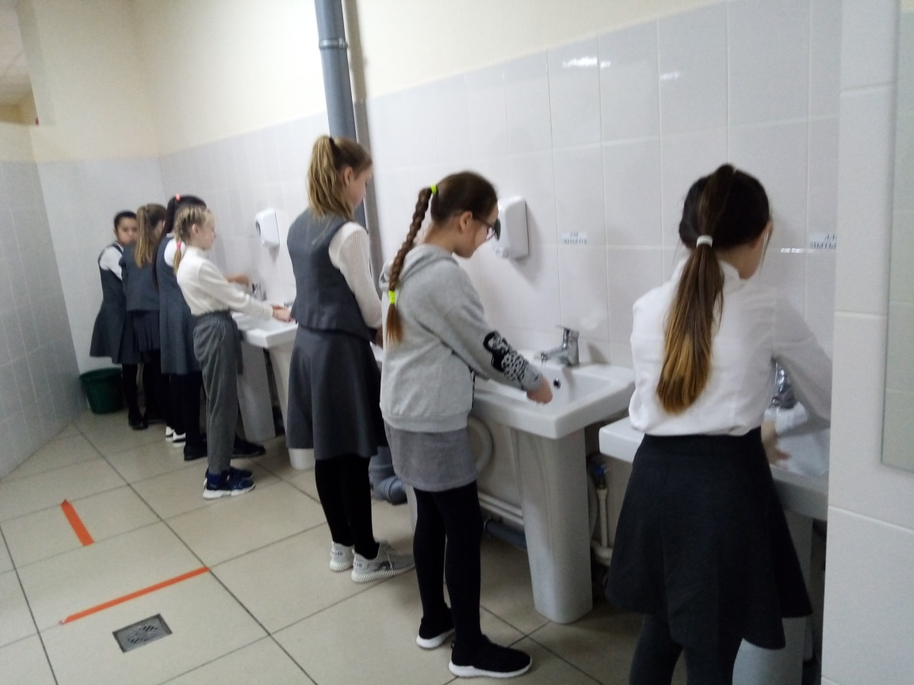
Личная гигиена

Slide 11
Умение управлять своими эмоциями

Slide 12
Безопасное поведение в быту, на улице, в школе

Slide 13
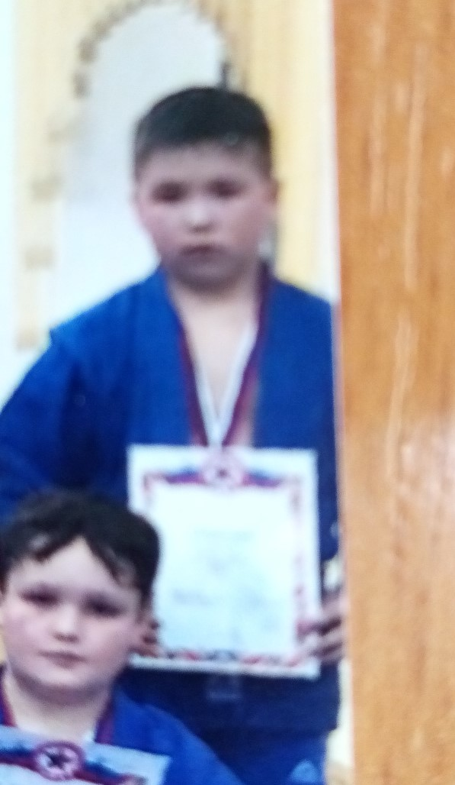
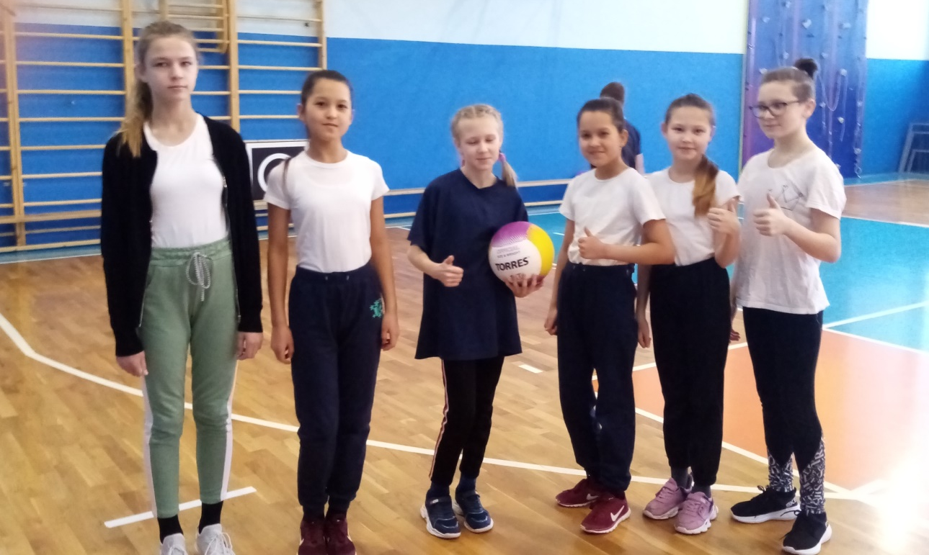
Кружки и секции

Slide 14
Профилактика простудных заболеваний

Slide 15
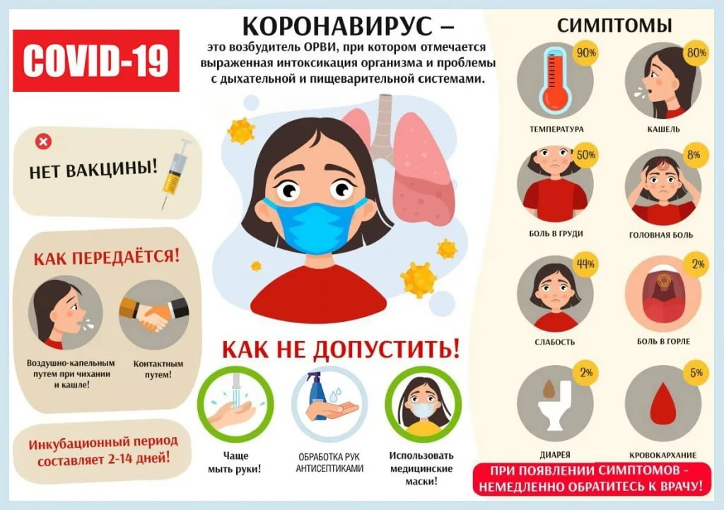

Slide 16
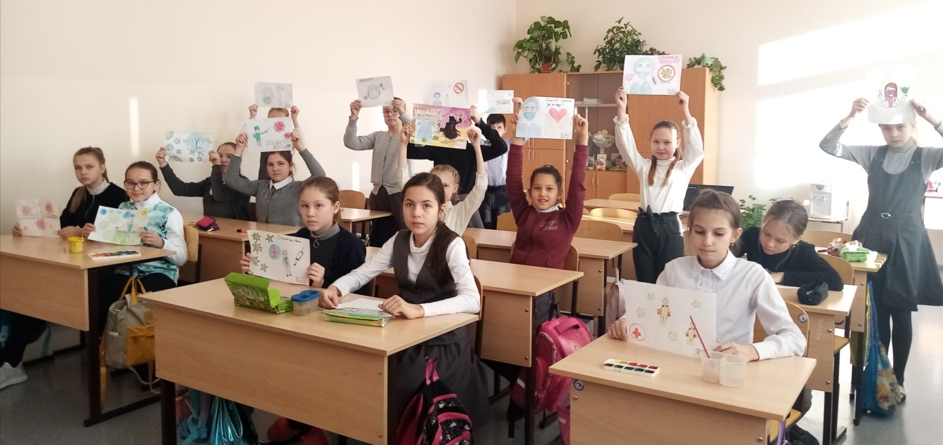
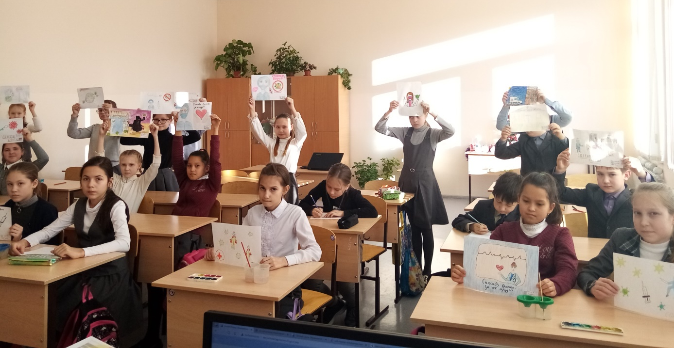
Акция «Спасибо врачам»

